Slide 1
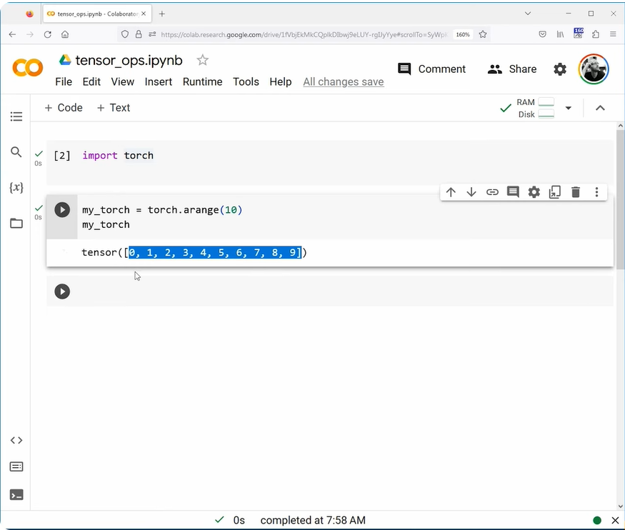
Opérations Tenseur

Slide 2
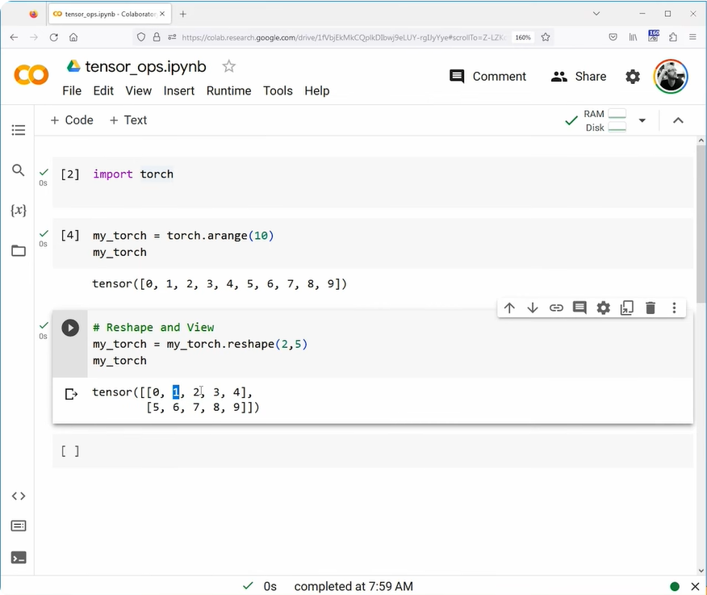
Reshape

Slide 3
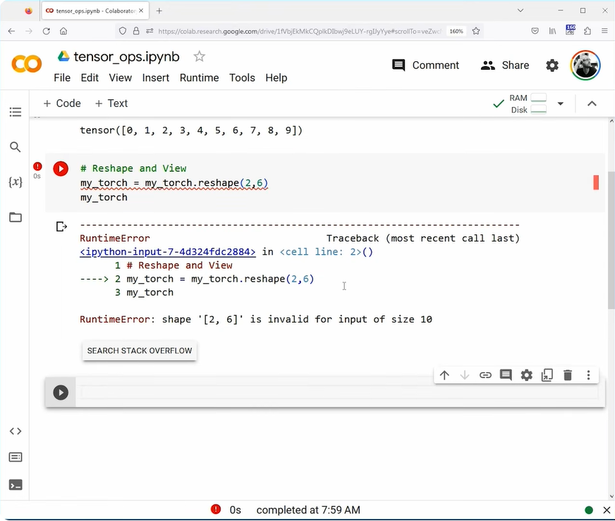
Reshape
Pourquoi l’erreur ?

Slide 4
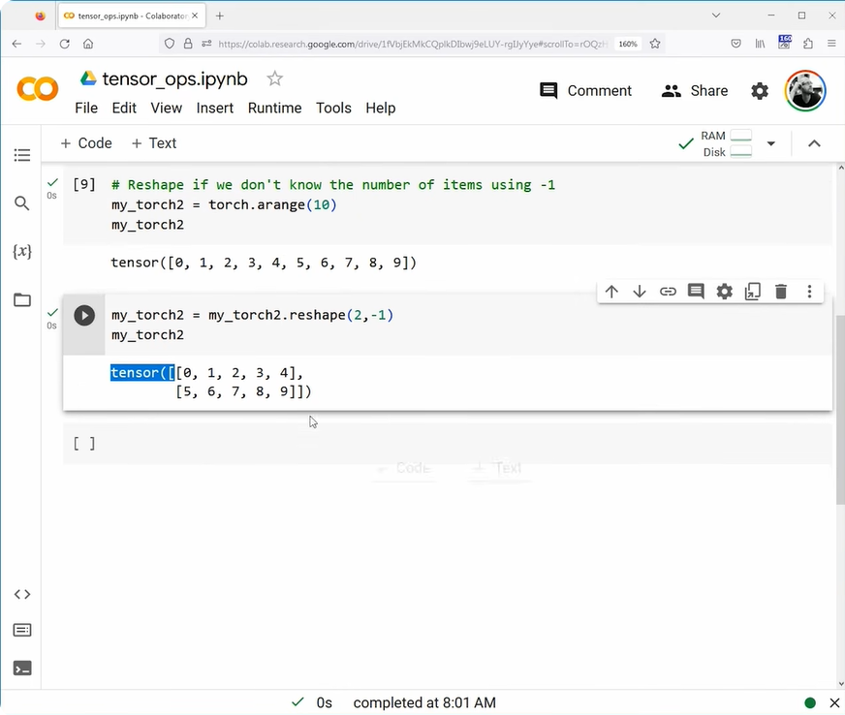
Reshape
Notation -1

Slide 5
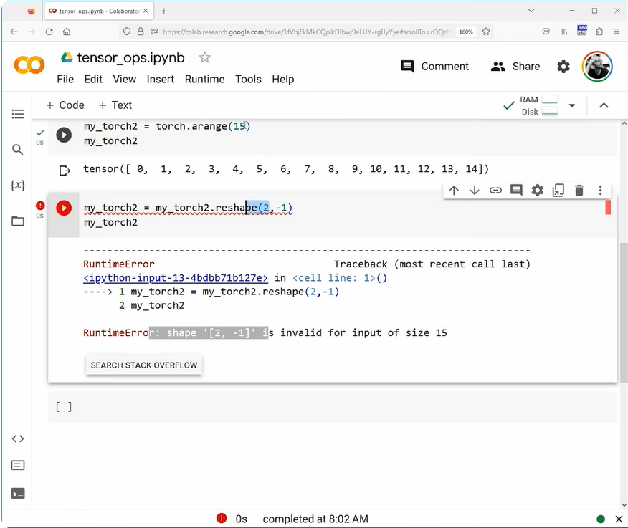
Reshape
Pourquoi l’erreur ?

Slide 6
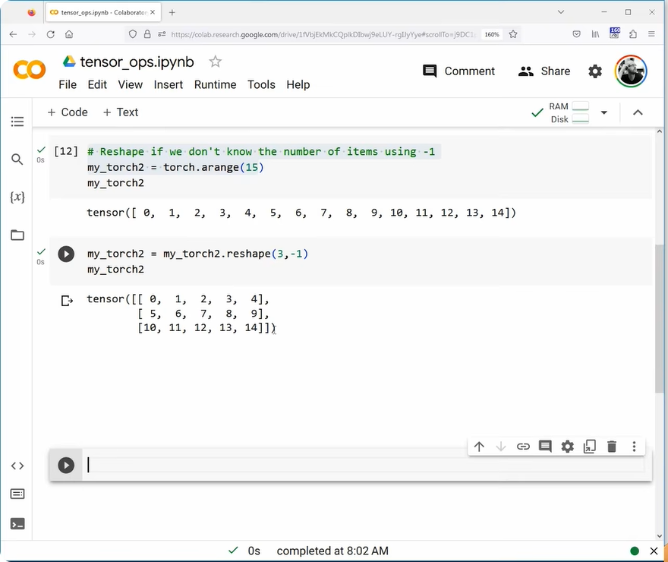
Reshape
Notation -1

Slide 7
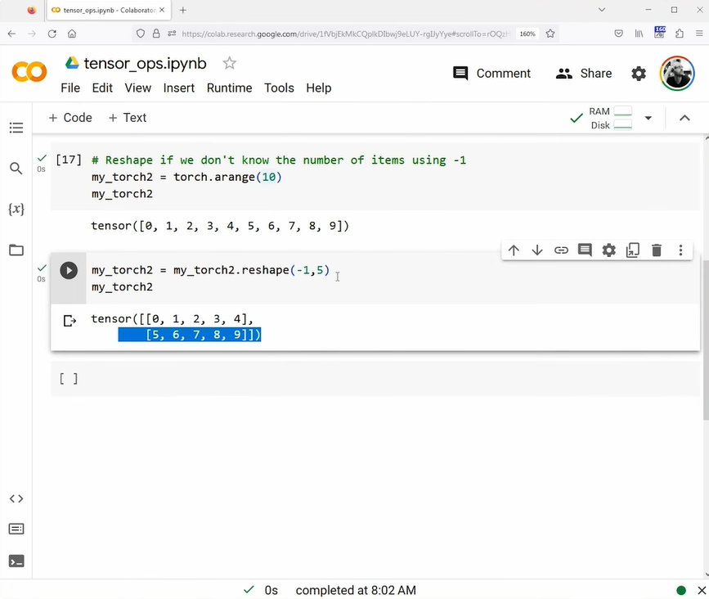
Reshape
Notation -1

Slide 8
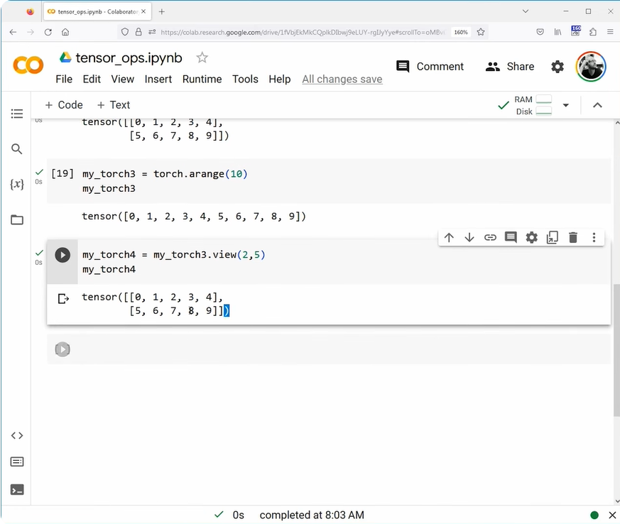
View

Slide 9
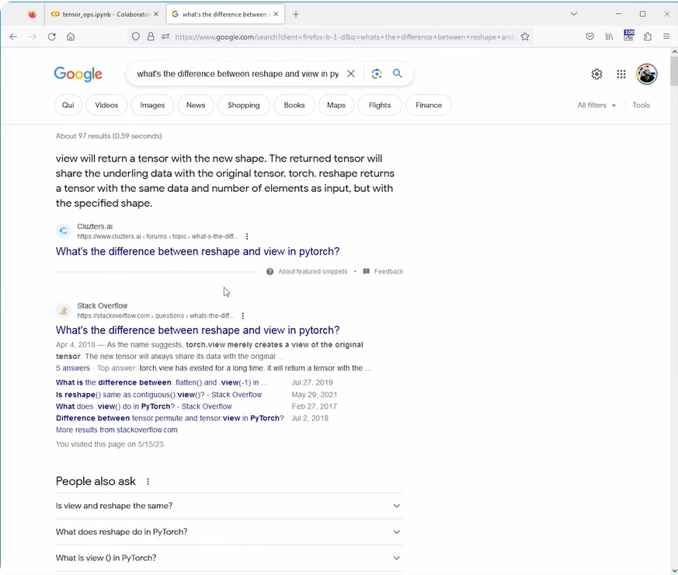
View vs Reshape

Slide 10
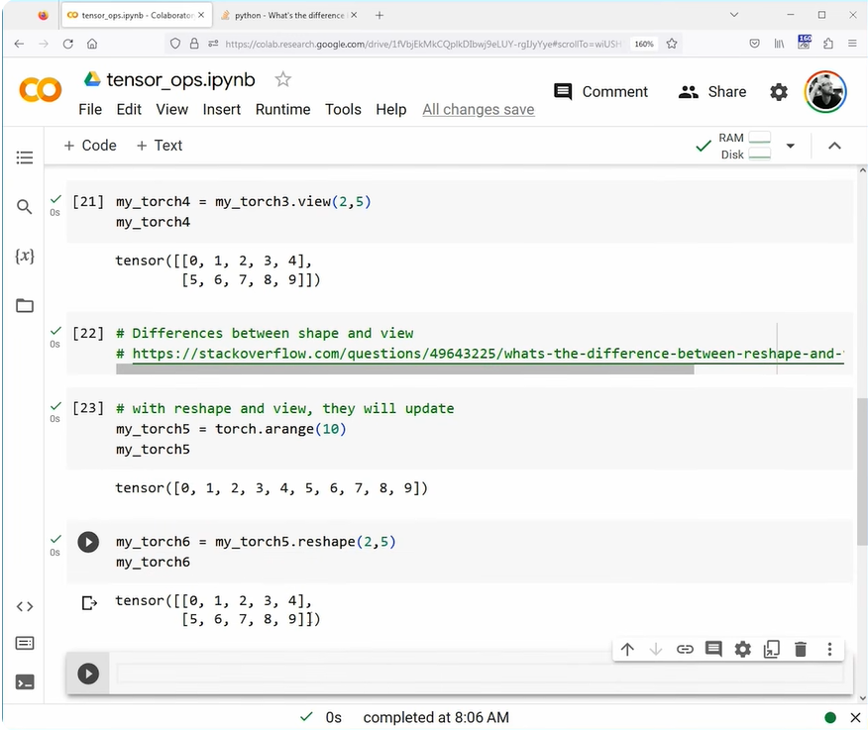
View vs Reshape

Slide 11
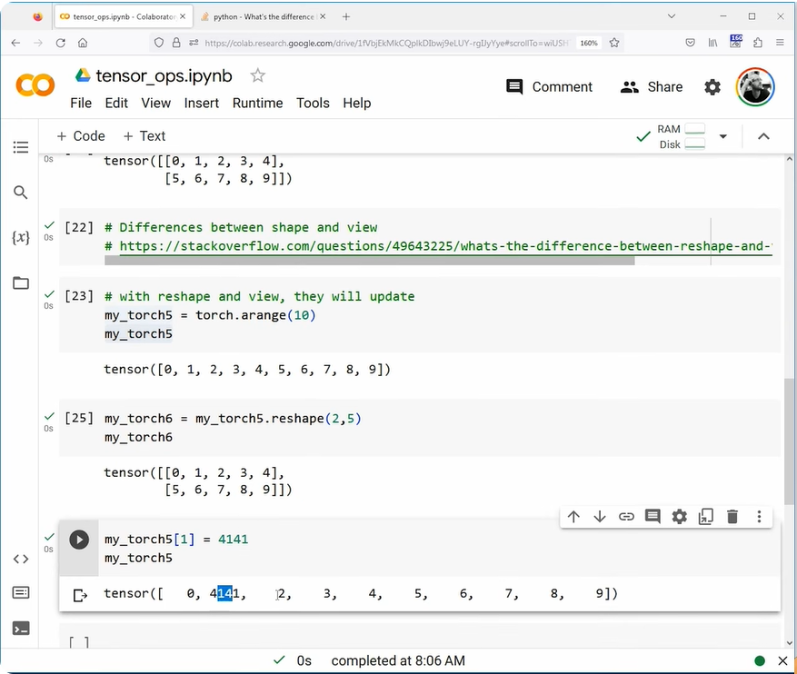
View vs Reshape
En changeant l’élément 1
En réaffichant

Slide 12
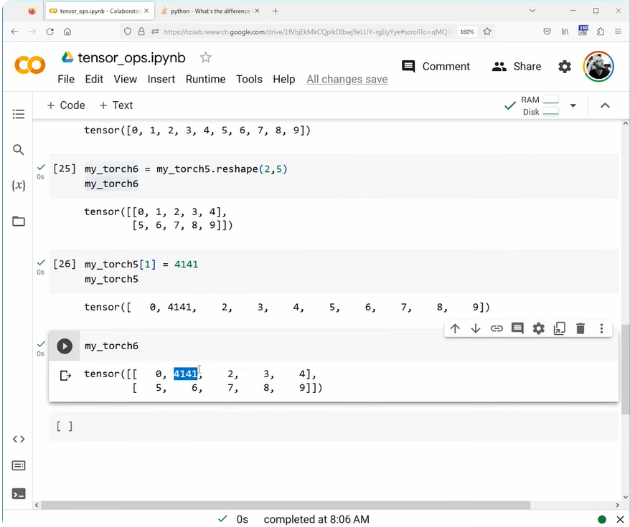
View vs Reshape
En changeant l’élément 1
En réaffichant

Slide 13
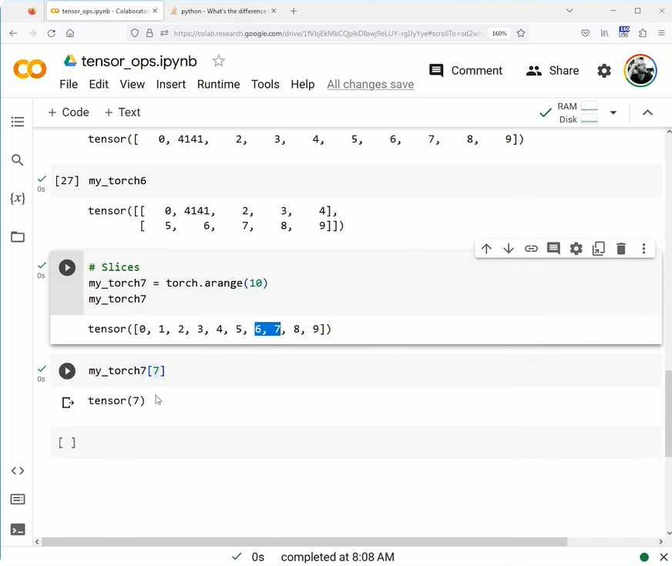
Slice

Slide 14
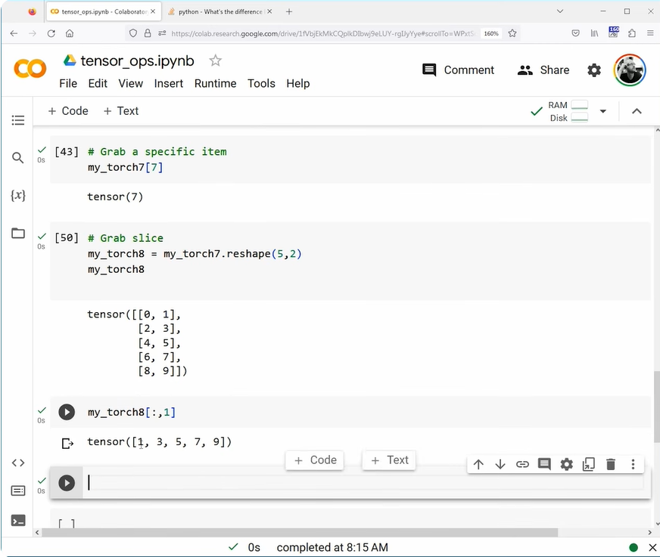
Slice

Slide 15
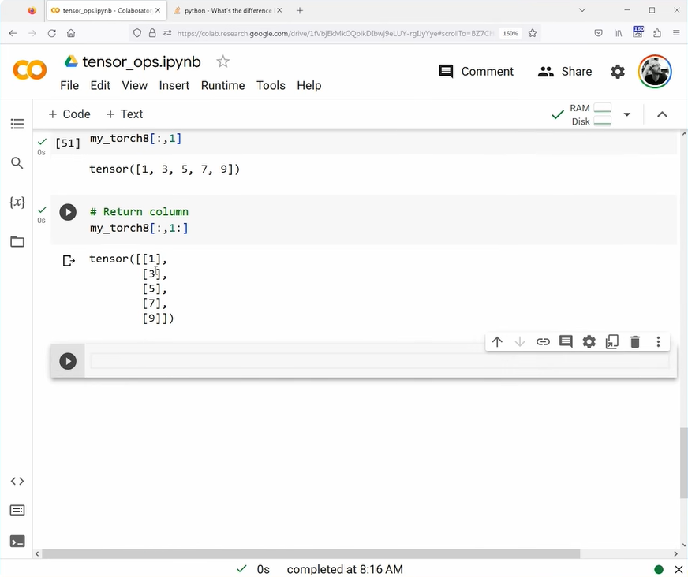
Slice

